Slide 1


Mémoire de fin d’études En vue de l’obtention de la Licence en
Méthodes Informatiques Appliquées à la Gestion des Entreprises (MIAGE)
sous le thème :
Développement d’un système de reporting, d’audite et administration pour une plateforme Fintech
Mohamed Mahfoudh H’Meyd C25273
Encadre par : Dr . Cheikh Ahmed Telmoud
Année Académique : 2025 - 2026

Slide 2
Plan
Introduction
Problématique
Methodologie
Conception et réalisation
Conclusion
Démonstration

Slide 3
Introduction
Présentation
Objectifs
l’importance

Slide 4
Présentation
Contexte : Système reporting audit et adminnistration
Intégration des opérations financières de base
Ajout d’un système de reporting
Ajout d’un système d’audit
Ajout d’un système d’administration

Slide 5
Objectifs
Répondre aux limites des Système classiques
Mieux gérer les utilisateurs et les rôles
Sécuriser les transactions financières
Renforcer la traçabilité des actions sensibles
Produire des rapports administratifs et financiers
Améliorer le contrôle global de la système

Slide 6
L’importance
Renforcer la sécurité de la plateforme
Faciliter le suivi et la supervision
Aider à la prise de décision
Répondre aux besoins réels d’un environnement Fintech
Améliorer la transparence des opérations

Slide 7
Problématique
Revue des travaux existants
Solutions existantes et limites
Identification des lacunes ou des opportunités

Slide 8
Revue des travaux existants
Intégration complexe entre les différents systèmes
Separation entre les reporting ,d’audit et d’administration
Manque indication adapts aux administration
Suivi limite des operations sensibles

Slide 9
La solutions existantes
Solutions locales : il y a pas des solution
Solutions internationales : PayPal (Business Dashboard), Stripe
Systèmes d'administration
Outils de reporting (Power BI, Tableau, Looker Studio)
Systèmes d'audit (IBM QRadar)

Slide 10
Les limites des solutions
Gestion limitée des rôles spécialisés
Manque de reporting structuré
Faible traçabilité des actions sensibles
Supervision interne insuffisante
couvrent principalement les opérations de base

Slide 11
Lacunes identifiées
Reporting insuffisant
Audit peu développé
Supervision interne faible
Besoin d’une administration plus complète
Gestion des rôles insuffisant

Slide 12
Méthodologie

Slide 13
Solutions
Développement Back-office d’une platforme fintech
Intégration des opérations financières de base
Renforcement du contrôle et de la supervision
Ajout d’un système d’administration
Ajout d’un système d’audit
Ajout d’un système de reporting

Slide 14
Mothodologie
Approche itérative et progressive
Réalisation par étapes
Amélioration des fonctionnalités
Intégration progressive des services
Intégration progressive des modules
Tests à chaque phase
ajustements à chaque phase

Slide 15
Analyse des besoins fonctionnels et non fonctionnels
Conception générale de la plateforme
Développement du backend
Développement de l’application mobile
Intégration des APIs externes
Tests, corrections et améliorations successives

Slide 16













Langages, techniques et outils utilisés
Langages de programmation
fremwork
Bases de données
Outils de développement
Déploiement & Hébergement

Slide 17
Conception et Realisation

Slide 18
Utilisateurs
Types d’utilisateurs
Admin
comptable
Auditeur
client
Gere les utilisateurs et supervise le système
Valider ,contrôler les opérations
Analyser les activités et les traçabilité
Alimentent le système en données

Slide 19
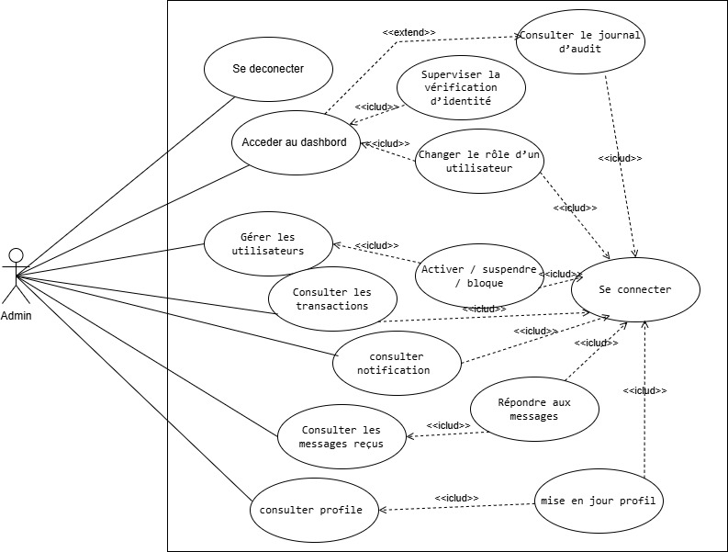

Slide 20
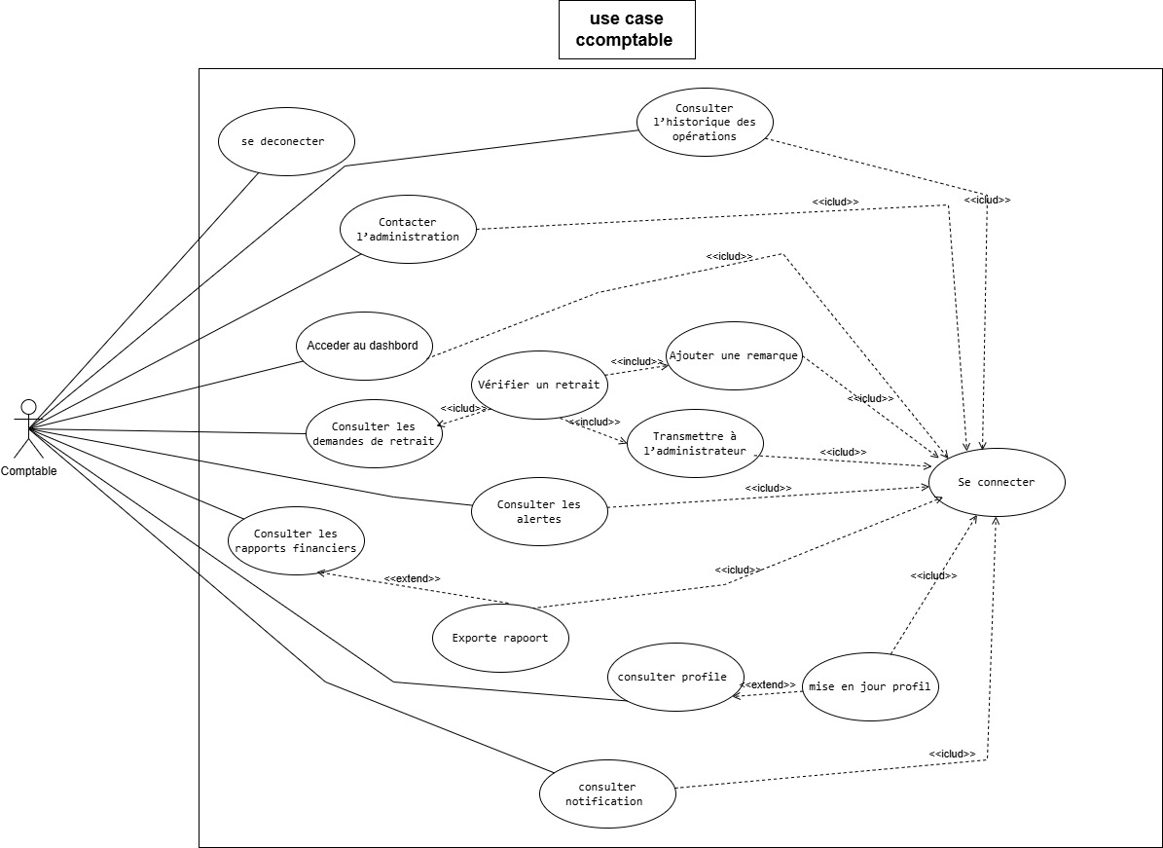

Slide 21
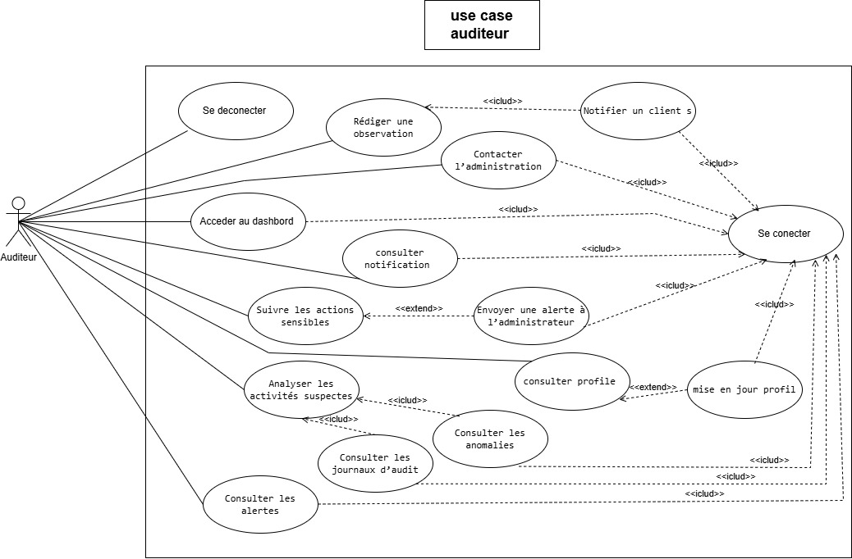

Slide 22
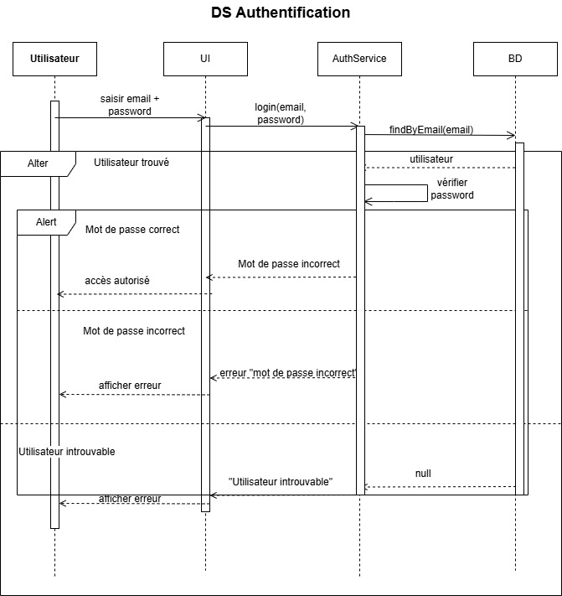

Slide 23
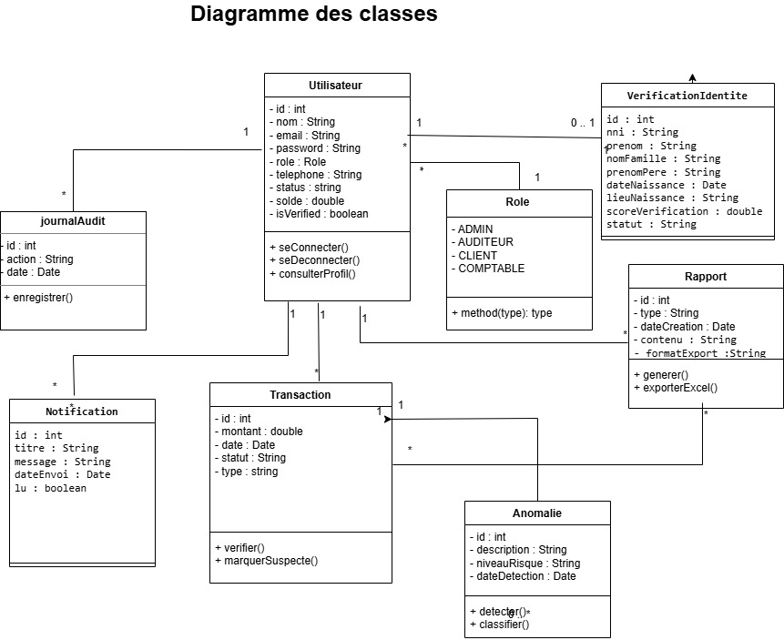

Slide 24
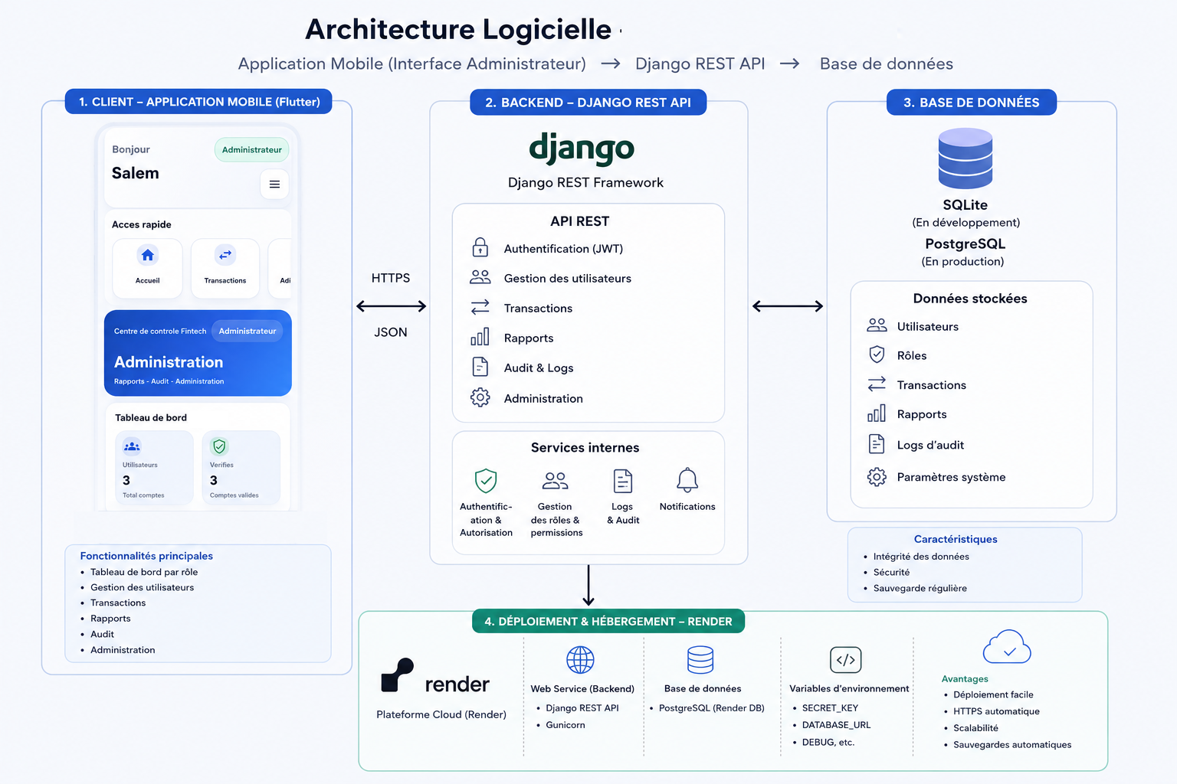

Slide 25
Description et implémentation des fonctionnalités
Fonctionnalité | Implementation
Authentification | Django Rest + JWT
Gestion des utilisateurs | API REST + Base de données
Reporting | API REST + Dashboard Flutter
Audit | Logs + Base de données

Slide 26
Demonstration

Slide 27
Conclusion

Slide 28
Développement d'un système de reporting, d'audit et d'administration pour une plateforme Fintech
Centralisation de la gestion des utilisateurs et des rôles.
Amélioration de la traçabilité grâce aux journaux d'audit.
Génération et exportation des rapports (PDF et Excel).
Solution évolutive pouvant être enrichie par de nouvelles fonctionnalités

